Slide 1

GITHUB COPILOT · CHARLA
Tu próximo compañero
de equipo será un agente
Agentes, skills y subagentes: qué son, en qué se diferencian y cuándo crear cada uno.
Santiago Porras Rodríguez · Software & Cloud Architect
Notes:
[Sources]
- https://docs.github.com/en/copilot/concepts/agents/about-agent-skills
Visual on this slide was generated with Microsoft Copilot.

Slide 2
01 · CAMBIO DE PARADIGMA
Copilot ya no es solo autocompletado
Estamos pasando de pedir fragmentos de código a diseñar sistemas de trabajo para agentes.
AUTOCOMPLETADO
Predice
CHAT
Responde
MODO AGENTE
Actúa
ESPECIALIZACIÓN
Aprende
ORQUESTACIÓN
Delega
La nueva habilidad del desarrollador
¿Qué crearías para revisar
la seguridad de una API?
No es escribir prompts cada vez más largos. Es diseñar contexto, capacidades, responsabilidades y límites.
Notes:
[Sources]
- https://awesome-copilot.github.com/learning-hub/agents-and-subagents/

Slide 3


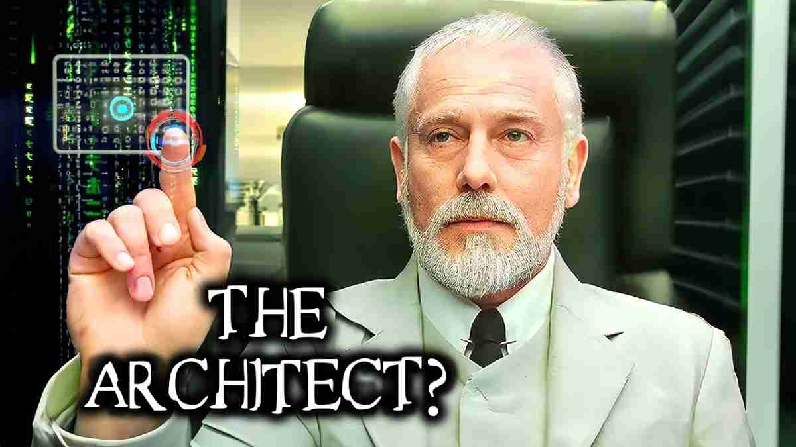
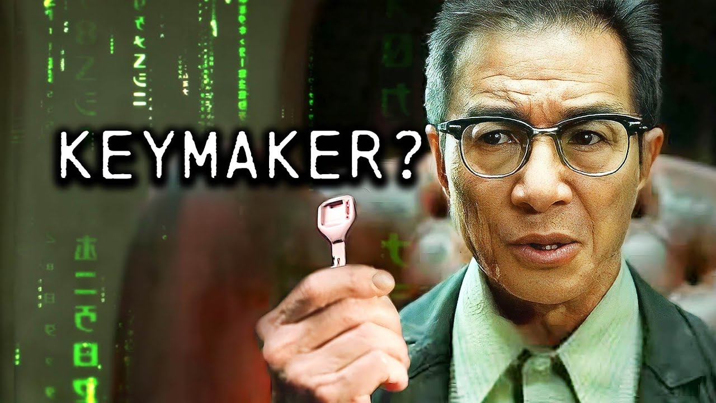
02 · MAPA MENTAL
Cuatro piezas que no son intercambiables
Cada una resuelve un tipo distinto de problema.
INSTRUCCIONES
SKILL
AGENTE
SUBAGENTE
Reglas y convenciones estables.
Qué debe respetar Copilot.
Contexto del proyecto.
Procedimiento reutilizable.
Cómo realizar una tarea.
Puede incluir scripts y recursos.
Objetivo y responsabilidad.
Decide pasos y herramientas.
Mantiene el contexto amplio.
Trabajo temporal delegado.
Contexto aislado y estrecho.
Devuelve resultados al principal.
REGLAS
CAPACIDAD
RESPONSABILIDAD
DELEGACIÓN
Notes:
[Sources]
- https://docs.github.com/en/copilot/concepts/agents/about-agent-skills
- https://awesome-copilot.github.com/learning-hub/agents-and-subagents/

Slide 4
03 · PRIMERA CAPA
Instrucciones: las reglas del terreno
Antes de especializar Copilot, deja claras las convenciones que nunca debería negociar.
ÁMBITO
NATURALEZA
Este repositorio utiliza arquitectura hexagonal.
Los controladores no acceden directamente a Entity Framework.
Todos los endpoints incluyen pruebas de integración.
Los errores usan Problem Details.
Repositorio, organización o usuario.
Estables y siempre aplicables.
NO SON
PREGUNTA
Un workflow completo ni un rol.
¿Cómo trabajamos aquí?
Base recomendada: instrucciones primero, especialización después.
Notes:
[Sources]

Slide 5
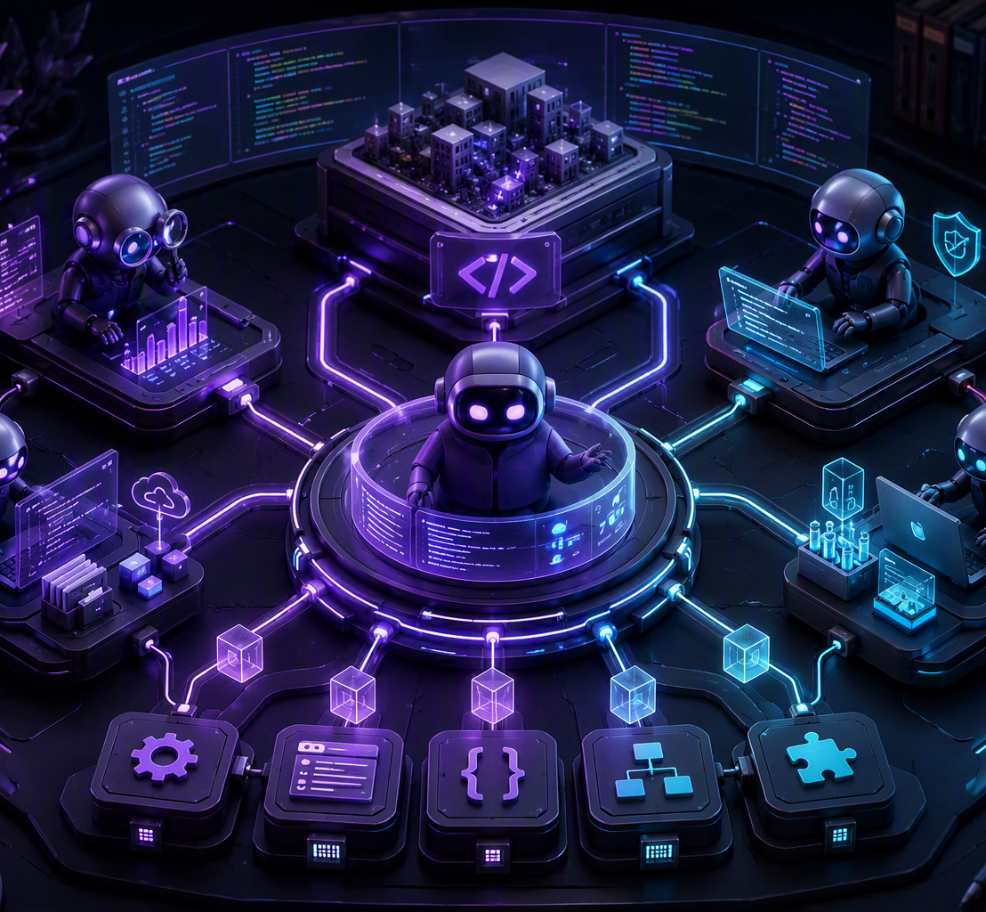
04 · LA ENTIDAD QUE ACTÚA
Agente: objetivo, decisiones y herramientas
Un agente persigue un resultado, ajusta el plan y decide qué capacidad utilizar.
1
INTERPRETA
Objetivo y contexto
2
PLANIFICA
Pasos y dependencias
3
ACTÚA
Herramientas y cambios
4
OBSERVA
Resultados y errores
5
AJUSTA
Continúa o corrige
Crea un agente cuando necesites criterio y responsabilidad
Notes:
[Sources]
- https://docs.github.com/en/copilot/how-tos/copilot-sdk/features/custom-agents
Visual on this slide was generated with Microsoft Copilot.

Slide 6

05 · DECISIÓN
¿Cuándo merece existir un agente?
La identidad técnica debe justificar autonomía, herramientas o responsabilidades propias.
✓
Objetivo relativamente amplio
✓
Criterios propios de decisión
✓
Herramientas o permisos específicos
✓
Interacción directa con el usuario
✓
Coordinación de varias actividades
✓
Comportamiento estable durante la sesión
Ejemplos: Architecture Agent · Migration Agent · Security Review Agent · Documentation Agent
Notes:
[Sources]
- https://docs.github.com/en/copilot/how-tos/copilot-sdk/features/custom-agents

Slide 7
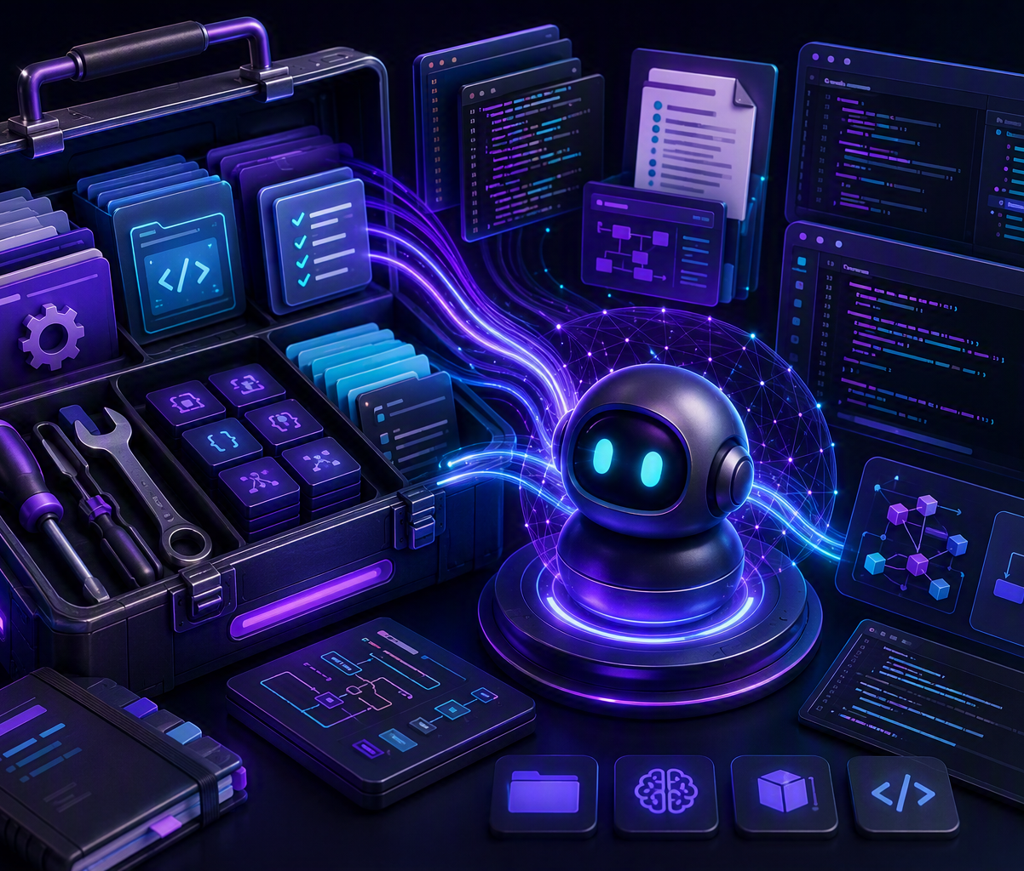
06 · CAPACIDAD REUTILIZABLE
Skill: enseñar a Copilot cómo hacer algo bien
Una carpeta autocontenida de instrucciones, scripts y recursos que se carga cuando resulta relevante.
.github/skills/create-api-endpoint/
◆ SKILL.md
└─ scripts/
└─ references/
└─ assets/
└─ examples/
Pregunta clave: ¿cómo se realiza esta tarea repetible?
Notes:
[Sources]
- https://docs.github.com/en/copilot/concepts/agents/about-agent-skills
Visual on this slide was generated with Microsoft Copilot.

Slide 8
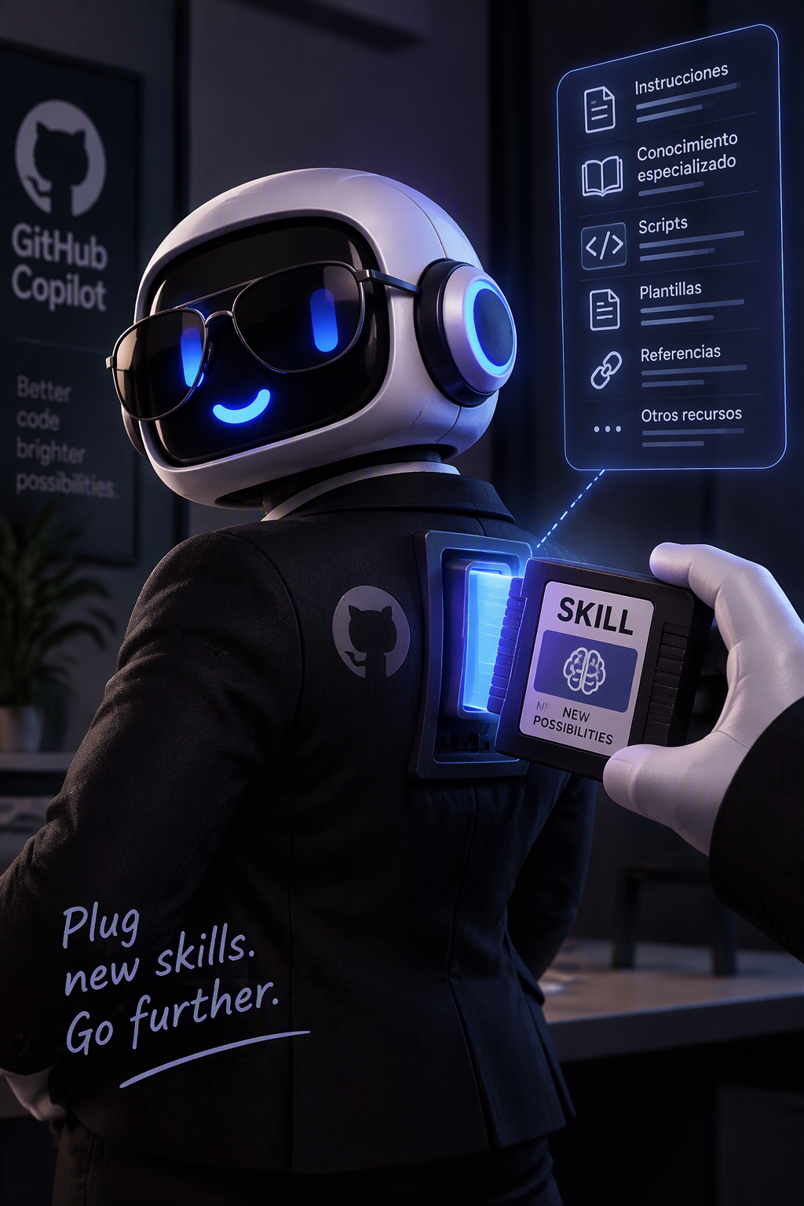
07 · DECISIÓN
¿Cuándo crear una skill?
Busca repetición, claridad de entradas y salidas, y conocimiento procedimental compartible.
SÍ, PROBABLEMENTE UNA SKILL
TAMBIÉN ES BUENA SEÑAL
El procedimiento se repite
Los pasos son relativamente estables
Necesitas scripts o plantillas
Varios agentes podrían reutilizarlo
Entradas y resultados claros
Quieres reducir prompts extensos
No necesita identidad propia
Debe evolucionar de forma independiente
“Cada vez que creemos un endpoint, sigamos este proceso.”
Notes:
[Sources]
- https://docs.github.com/en/copilot/concepts/agents/about-agent-skills

Slide 9
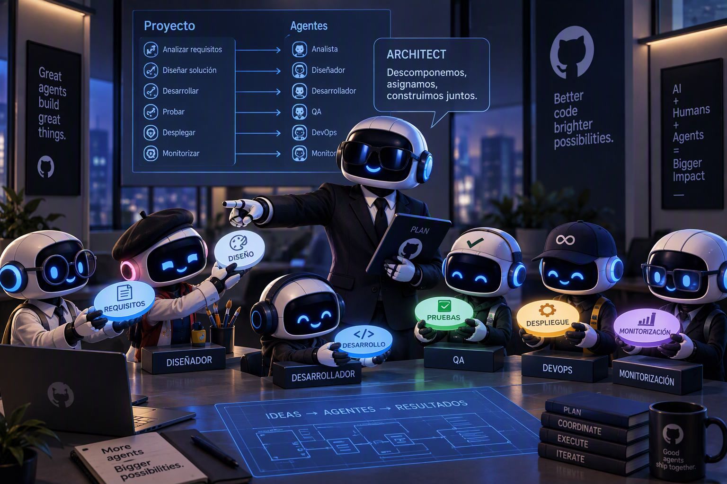
08 · DELEGACIÓN
Subagente: un especialista temporal
El agente principal conserva el objetivo global. El subagente recibe una misión estrecha y devuelve el resultado.
INVESTIGACIÓN
AGENTE
PRINCIPAL
USUARIO
SÍNTESIS
SEGURIDAD
TESTING
Aislar · Especializar · Paralelizar · Sintetizar
Notes:
[Sources]
- https://awesome-copilot.github.com/learning-hub/agents-and-subagents/

Slide 10
09 · LA DIFERENCIA ESENCIAL
Una frase para recordar cada concepto
Si dudas entre dos opciones, vuelve a la responsabilidad que estás modelando.
INSTRUCCIÓN
“Estas son las reglas que debes respetar.”
SKILL
“Así se realiza correctamente esta tarea.”
AGENTE
“Este es tu objetivo y tu ámbito de responsabilidad.”
SUBAGENTE
“Resuelve esta parte y devuelve el resultado.”
Notes:
[Sources]
- https://docs.github.com/en/copilot/concepts/agents/about-agent-skills
- https://awesome-copilot.github.com/learning-hub/agents-and-subagents/

Slide 11
10 · ÁRBOL DE DECISIÓN
¿Qué debería crear?
Usa la opción más simple que represente correctamente el problema.
INSTRUCCIONES
¿Reglas estables?
SKILL
¿Proceso repetible?
AGENTE
¿Decide y actúa?
¿Se puede delegar?
SUBAGENTE
Notes:
[Sources]

Slide 12
11 · ANTIPATRÓN
No construyas un ejército si basta una caja de herramientas
Más agentes también significan más coordinación, más contexto fragmentado y más puntos de conflicto.
❌ SOBREARQUITECTURA
✓ DISEÑO MÁS SIMPLE
Agente de controladores
Agente de DTOs
Agente de logs
Agente de tests
Agente de README
Implementation Agent
Skill: create-endpoint
Skill: add-observability
Skill: generate-tests
Skill: update-docs
Un ecosistema de agentes no mejora por tener más agentes. Igual que una arquitectura de microservicios no mejora por tener más microservicios.
Notes:
[Sources]

Slide 13
12 · PATRONES
Tres arquitecturas que sí funcionan
Elige según tamaño del repositorio, heterogeneidad y necesidad de aislamiento.
1 · GENERALISTA + SKILLS
2 · ORQUESTADOR
3 · AGENTES + SKILLS
Development Agent
├ create-endpoint
├ create-migration
├ add-telemetry
└ generate-tests
Ideal para equipos pequeños y repositorios homogéneos.
Orchestrator Agent
├ Research Agent
├ Architecture Agent
├ Implementation Agent
└ Review Agent
Ideal para cambios transversales y trabajo paralelo.
Architecture Agent ─┐
Implementation Agent ├ Skills
Review Agent ────────┘
Ideal para compartir estándares sin duplicar conocimiento.
Notes:
[Sources]
- https://awesome-copilot.github.com/learning-hub/agents-and-subagents/
- https://docs.github.com/en/copilot/concepts/agents/about-agent-skills

Slide 14

13 · DEMO
De una petición vaga a un equipo de trabajo
Caso: añadir un endpoint de registro de dispositivos a una API .NET.
1
PROMPT
“Añade un endpoint”
2
INSTRUCCIONES
Arquitectura y convenciones
3
SKILL
Proceso create-api-endpoint
4
SUBAGENTES
Auth · Seguridad · Tests
5
SÍNTESIS
Plan, implementación y validación
Notes:
[Sources]
- https://docs.github.com/en/copilot/how-tos/copilot-sdk/features/custom-agents
Visual on this slide was generated with Microsoft Copilot.

Slide 15
14 · GOBIERNO
Cuando Copilot actúa, la seguridad deja de ser opcional
Trata cada agente y cada skill como software con permisos, dependencias y superficie de ataque.
MÍNIMO PRIVILEGIO
LECTURA ≠ ESCRITURA
SECRETOS
Solo las herramientas necesarias
Separa exploración y modificación
Nunca en prompts ni recursos
TRAZABILIDAD
REVISIÓN HUMANA
SKILLS EXTERNAS
Registra acciones y decisiones
Operaciones sensibles requieren control
Revísalas como una dependencia
Permisos + contexto + herramientas + validación = confianza operativa
Notes:
[Sources]
- https://docs.github.com/en/copilot/how-tos/copilot-sdk/features/custom-agents

Slide 16
15 · RESPUESTA FINAL
¿Cómo revisarías la seguridad de una API?
El mismo dominio puede modelarse de cuatro formas según el nivel de autonomía.
INSTRUCCIÓN
SKILL
AGENTE
SUBAGENTE
“Todos los endpoints deben validar autorización y no registrar datos sensibles.”
Ejecuta un checklist repetible y genera el informe con una plantilla.
Investiga, decide, usa herramientas y conversa sobre los hallazgos.
Realiza la revisión dentro de una tarea mayor y devuelve conclusiones.
La diferencia está en autonomía, responsabilidad, reutilización y aislamiento.
Notes:
[Sources]
- https://docs.github.com/en/copilot/concepts/agents/about-agent-skills
- https://awesome-copilot.github.com/learning-hub/agents-and-subagents/

Slide 17
TRES IDEAS PARA LLEVARTE
1
No empieces creando agentes
2
Las skills son capacidades
Primero identifica reglas, procedimientos y responsabilidades.
Encapsulan conocimiento operativo reutilizable.
3
Los subagentes son orquestación
Delegan trabajo temporal sin perder el objetivo global.
El futuro no consiste en saber pedir código a una IA.
Consiste en saber diseñar el equipo, el contexto y los límites con los que esa IA trabaja.
¿Preguntas?
Notes:
[Sources]

